Slide 1
RFID案例介紹
正修科技大學
資訊工程系
90418238 張簡莆

Slide 2
台北悠遊卡
八達通
所有權狀防偽
圖書館

Slide 3
RFID應用方面，日本愛知縣萬國博覽會門票就是利用RFID Tag
在食品業方面，迴轉壽司利用RFID可以快速的將不同單價的壽司盤，按盤計價、快速結帳
圖書管理方面，可以利用RFID技術快速、有效的進行借、還書的工作
病歷表管理
郵件包裏追蹤
研討會進出管制
卡車進出站辨識

Slide 4
汽車生產線
航空行李
航空貨櫃追蹤
台北捷運悠游卡
門禁管制卡
寵物植入的晶片
其實RFID已經存在了數十年了，也早已使用在我們的日常生活中。

Slide 5
台北悠遊卡

Slide 6
台北悠遊卡
亞洲最先使用「悠遊卡」這種概念技術的是韓國漢城，其大大提升民眾的便利性，一推出就頗受好評，因此香港、新加坡等先進國家也馬上跟進。
台北市政府考慮到這種技術運用方便、感應時間快、資訊儲存容量大、個人化設定、可記載搭乘紀錄、安全性高等許多方便，都比傳統的磁條感應卡來得好，加上計畫整合台北市的交通系統，因此成立「台北IC卡票證推動專案小組」負責籌畫推動相關業務，以政府採購法由台北市政府以公開方式徵求民間機構與台北市政府、台北捷運公司、十三家民營公車業者及台北銀行，於民國89年成立民營型態的公司，成立「台北智慧卡票證公司」。

Slide 7
台北悠遊卡
目前悠遊卡的票種，可分為：普通卡、學生軍警卡、優待卡、敬老卡、愛心卡、愛心陪伴卡。
除了在各捷運車站詢問處及新設的「悠遊卡售卡/加值機」可以購得普通卡、學生軍警卡、優待卡外，還可在台北市/縣貼有悠遊卡標誌的便利商店購買。如7-ELEVEN、全家、萊爾富、福客多、OK等。若悠遊卡內的金額已不敷使用時，亦可以至上述購買地點加值。

Slide 8
神奇小卡片 漫遊大台北
悠遊卡的發卡量已達800萬張，搭乘台北市的捷運、公車以及停車收費，使用悠遊卡付款的比率約佔78%。捷運部分，約有84%的人使用悠遊卡：公車部分，約為75%：而停車管理部分，其中有57處公營停車場(約為全部公營停車場的54%)，而捷運停車場使用悠遊卡繳費的，佔全部捷運停車場的48%左右。

Slide 9
悠遊卡系統架構
台北智慧卡的中央清算系統，負責清算每天悠遊卡的交易記錄，依其應用範圍，連接五大系統，分別是捷運中央處理系統、停車場中央處理系統、公車中央處理系統、人工加值中央處理系統、銀行自動加值中央處理系統。

Slide 10
清算系統架構
台北智慧卡公司中央清算系統
捷運中央
處理系統
停車場中央
處理系統
公車中央
處理系統
人工加值中
央處理系統
銀行自動加值
中央處理系統
站務員處理機
閘門驗票機
站務員處理機
閘門驗票機
場站處理系統
便利商店
人工加值機
自動加值機
公車驗票機

Slide 11
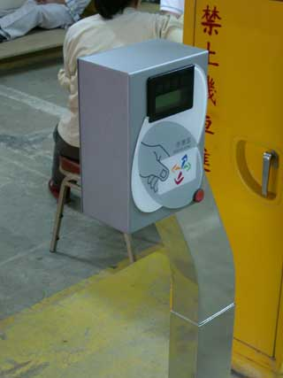
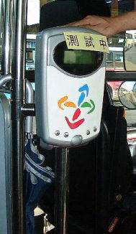
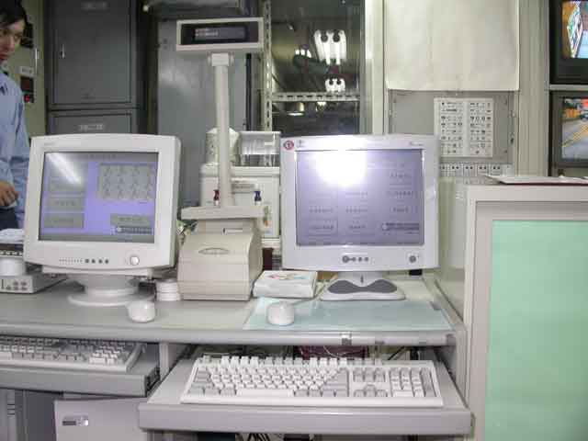
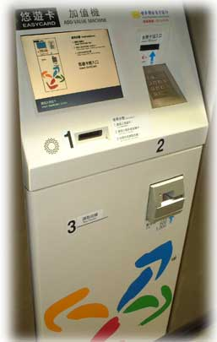
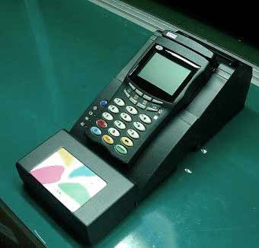
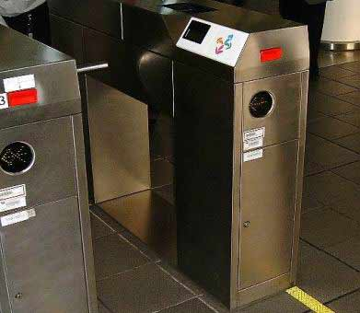
悠遊卡相關產品

Slide 12
生活樂悠遊 讓悠遊卡不只是悠遊卡
2005年起，台北智慧卡開始試辦計程車與路邊停車的付款機制，未來如果反應良好，即可全面推行。另一方面，台北智慧卡也計劃拓展悠遊卡使用的地理範圍。
香港的智慧卡名為「八達通」不僅能搭公車、捷運，還具有「小額付款」的機制，多達200多種小額支付款項，可以支付電話、快照、游泳池的門票，甚至可以持卡到連鎖飲食店許留山吃冰，看來似乎比悠遊卡聰明一點。

Slide 13
八達通

Slide 14
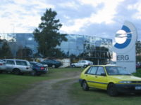

八達通
八達通是一種非接觸式智慧卡，在電子貨幣中使用上非常方便。
八達通系統使用了Sony的13.56MHz FeliCa RFID晶片及其他相關技術。
八達通系統是由一間總部位於澳洲珀斯的ERG Transit Systems設計。而整個系統的設計、建造、營運及維修等工作，都是由ERG負責的。

Slide 15
八達通－交易
使用八達通付款時，使用者只需將八達通卡放近閱讀器，款項會自動扣除。
交易時間平均只需0.3秒。交易完成後，讀卡器會發出「嗶」的聲音，顯示屏會顯示被扣除的金額及卡的餘額。
通常支付優惠收費時（例如巴士的小童及長者收費），「嗶」的音調會較高。
更高音調、更長時間的「嗶」聲，則代表交易未能完成，閱讀器的紅燈會亮起，常見原因是卡並未對準閱讀器、餘額低於HK$0，或交易後餘額會低於HK$-35。
閱讀器能自動判斷適當的優惠收費。
隔著幾厘米的普通物料（如塑膠和皮革等），閱讀器也能感應得到，所以只需拿起錢包、手袋甚至是把衣服的袋子放近閱讀器，也能進行八達通交易。

Slide 16
八達通－儲值
幾乎所有設有八達通閱讀器的商店都可為八達通加值，包括「7-11」便利店、OK便利店、百佳超級巿場、惠康超級巿場、麥當勞、美心快餐、大家樂、大快活等快餐店。
地鐵、九廣東鐵、九廣西鐵全部車站的加值機和票務處，九廣輕鐵部份車站站內的加值機和客戶服務中心，以及九巴、新巴和新渡輪（離島航線）的客戶服務中心等亦有提供加值服務。
每張八達通卡最多可儲值港幣1000元。另外，就算交易金額比卡內餘值金額為大，只要差額不大於HK$35，仍然可以在毋須加值的情況下，進行該次交易。換言之，八達通卡最大負數儲值金額是港幣35元。這容許卡主在儲值金額不足的情況下，仍能乘搭香港大部份交通工具或購買商品。

Slide 17
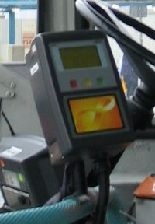
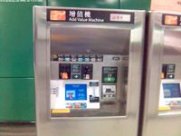
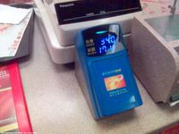
八達通
儲值機
公車用
麥當勞扣款機

Slide 18
所有權狀防偽
臺中市中興地政事務所

Slide 19
所有權狀防偽
地政事務所發給民眾的不動產權狀是紙質的，在電腦科技發達下，犯罪集團很容易偽製權狀
民國八十八年三月二十九日以中印發字第八八Ａ○二八九號函知相關地政單位，八十八年度起，交貨之電子處理作業權狀均改用銅絲網模鑄抄製，具明暗層次表現、不易偽造之專用梅花水印證券紙
但是民國九十二年六月十六日報載：「檢警破獲特大偽造集團，並查扣三百五十六張偽造土地所有權狀」，顯見仍有不法集團以專業技術進行地所有權狀偽造情事

Slide 20
所有權狀防偽
中央印製廠民國九十二年九月二十三日再以中印發字第八八Ａ○二八九號函知相關地政單位，除了重申新版電子權利書狀相關防偽功能，並建議採用該廠新開發完成、防偽變造能力更優良「塑膠材質權利書狀」。
「塑膠材質權利書狀」規格為19.2×27.2 公分，係採用澳洲銀行印鈔廠產製之特殊透明塑膠鈔券紙之材質，屬特殊塑膠聚合材質，與紙張材質之產品市場區隔大，擁有防偽性高、防水、保存期限長、不易髒污及損毀等特性

Slide 21
所有權狀防偽
目前台北縣、高雄市、花蓮縣等多個縣市均已採用「塑膠材質權利書狀」，雖然「塑膠材質權利書狀」仍偶有不法集團偽造情事，但據統計目前為止尚無偽造成功之案例發生
目前電子權利書狀防偽辨識的方式，主要仍以視覺或觸覺等人工方式進行，因此，經常須靠放大鏡及紫外燈光源照射等工具，進行防偽標記之檢驗，除了加強對地政業務承辦人員的防偽辨識教育訓練與經驗傳承外，坊間有一些以紫外燈光源照射為主之電子防偽辨識設備

Slide 22
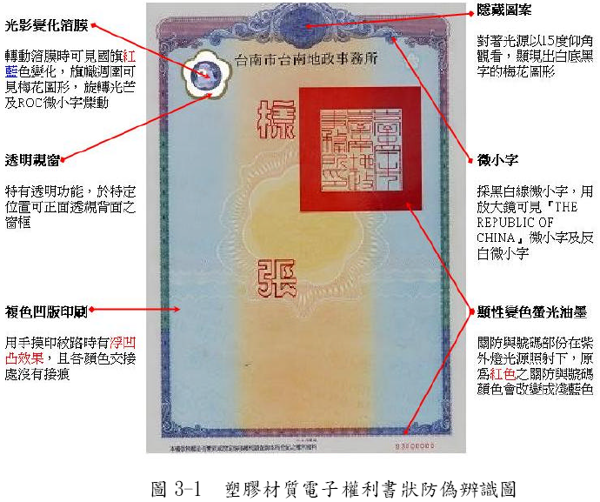
所有權狀防偽

Slide 23
所有權狀防偽
必須重新設計將RFID Tag 嵌入其中的紙張或塑膠權狀，並考量以印刷方式將RFID Tag 的天線印刷於權狀上，權狀再次更換規格的結果，可能造成地政業務承辦人員大量工作負擔
仍以目前已經流通的所有權狀材質為主，另外再考量RFID Tag 的設計技術，以貼紙的方式將RFID Tag黏貼於現有形式之權狀上
一開始就將RFID Tag 嵌在權狀上，當承辦人員透過雷射印表機將資料列印到空白權狀上時，雷射印表機滾筒的高溫、高壓會損毀RFID IC，因此，以貼紙的方式將RFID Tag 黏貼於現有形式之權狀上應該是較佳選擇。

Slide 24
所有權狀防偽
class 1 標籤應該是最佳選擇，因為一次編制後唯讀的特性，可由地政機關於核發該電子權狀時自行將ID 燒錄進RFID 標籤中，且如同先前電子防偽驗證機制的分析，可同時將該ID 以雜湊函數進行單向加密演算後，再寫入RFID 中

Slide 25
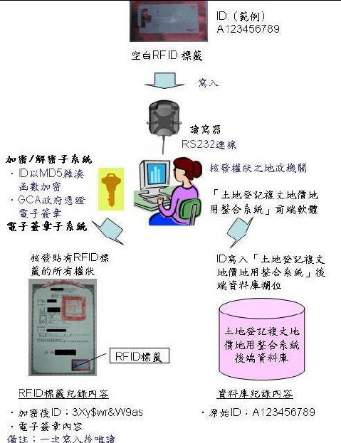
RFID 所有權狀核發流程圖

Slide 26
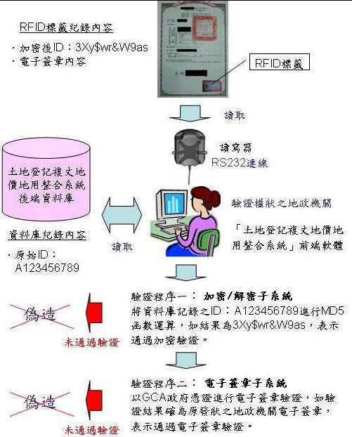
RFID 所有權狀驗證流程圖

Slide 27
所有權狀防偽
導入RFID 技術之優點主要在於防偽驗證速度快（如果不計「土地登記複丈地價地用整合系統」後端資料庫搜尋時間，整個程序應可在一分鐘內完成。）
系統成敗之關鍵仍在於第一線地政業務承辦人員對於RFID權狀防偽驗證機制的信賴度，以及對防偽機制電子化作業的接受度。
但每新增一項新系統或者擴充一項新功能，地政業務承辦人員都必須接受教育訓練，學習新觀念與新操作方式，對於工作量原即相當沉重之地政業務承辦人員而言，不啻為一項新的負擔。

Slide 28
RFID於圖書館之應用
圖書館運作：書籍到貨、登錄上架、讀者借/還書、盤點上架。
採用條碼與磁條。
磁性媒體(錄影帶等)須分開處理。
近距離沒有物體阻擋的條件下方能判讀條碼。
應用RFID技術，以TAG取代條碼及磁條。
一次可讀取數個TAG中的資料，大幅簡化盤點工作及尋找不在架上或歸錯架位的圖書。
借/還書作業讀者可自行完成。

Slide 29
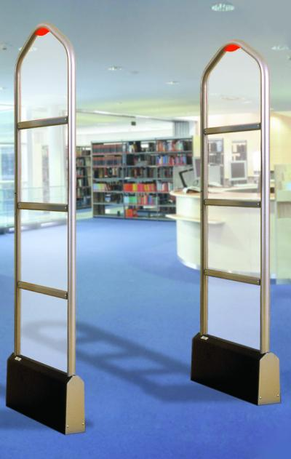
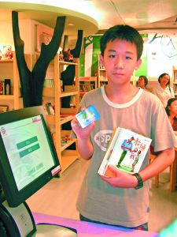
書籍流通與安全防盜整合為一
提供圖書館在出口或限定出口處的控管工作。
確定通過偵測主機的書籍或媒體是否確實地辦理好借閱程序。
如果書籍尚未辦理好借閱的手續，警報器就會被觸動。
自動借閱站台，能讓會員在無需圖書館員工幫助下，自己辦理借閱的程序。
站台內部的借閱導引，可讓會員輕鬆的完成借閱動作。當會員來到個人自動借閱站台並且於站台出示其身份辨識，即可以他們的會員辨識卡經由導引來行使其權益。

Slide 30
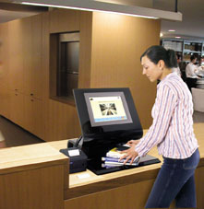
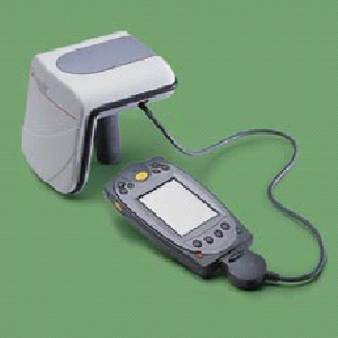
館員工作站讀取機是專為圖書館館員所設計的界面。
處理借書、還書、分類、解除防盜及其它附加處理工作，如產生工作報表及過期罰款。
手持式盤點機；近距離讀取圖書館館內具有RFID標籤的書籍媒體，簡化尋找及分辨書架上之書籍，輕鬆完成盤點及順架工作。

Slide 31
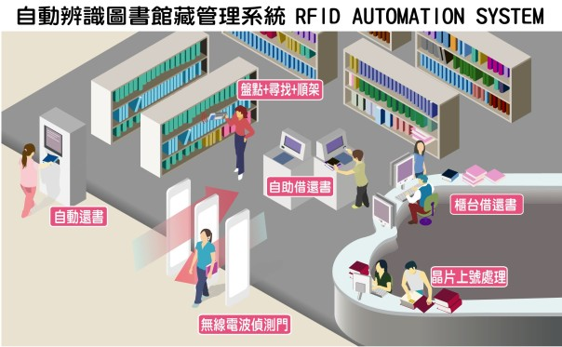
無線射頻晶片、代替條碼磁條
讀者自助借書、投箱自動還書
圖書影帶光碟、皆可一起處理
射頻防盜偵測、進步安全無害
快速盤點作業、尋找錯置圖書

Slide 32
心得
RFID的特性特別適合用來作為人或物品在通路上的管控追蹤及識別。所以RFID廣泛應用在門禁控制、流程管控以及電子票券等方面。加上RFID已制定全球統一的ISO規範，同時看好RFID所帶來的商機，已有不少廠商投入相關產業的研發。
看了實驗時裡的冰箱功能，讓我也大開了眼界，體會到現在資訊的科技進步，原來連拿走東西，晶片都能顯示是神麼東西被拿走，珠寶也是，有了RFID可以減少被偷的機會就少了些。

